Slide 1
S-O-T-A deep learning modellek tanítása Azure környezetben
Technológiai kihívások és megoldásaik
Feldmann Ádám Ph.D
PTE

Slide 2
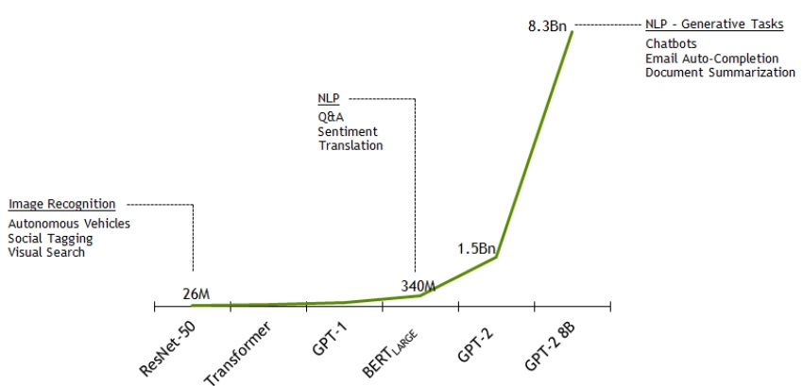
Cél
Legyen elérhető magyar nyelven is a BERT-large modell, amely a Google kereső legújabb eleme és fejlett nyelvi feldolgozást tesz lehetővé.

Slide 3
A BERT-large modell előállításának feltételei
Adatforrás:
~ 4 milliárd szavas szövegkorpusz (ELKH Nyelvtudományi Intézet)
Hardver követelmények:
Multinode multiGPU alapú tanítás (MS Azure környezet)
Szoftver környezet:
AzureML, OnnxRuntime training,DeepSpeed

Slide 4
Hardver környezet
GPU számítási node-ok
NCv3-as sorozat Standard_NC24rs_v3
448 GB RAM
4db V100-as GPU
64 GB VRAM
RDMA-kompatibilitás -> ha klasztert kell építeni a node-okból -> InfiniBand hálózaba kötött node-ok elosztott MPI terhelésez
Low Priority VM Standard óradíj: 14,19 EUR/h Low priority óradíj: 2.84 EUR/h
Quota request a COVID-19 pandémia miatt.
5X

Slide 5
Szoftver környezet
Magas szintű környezet modellek létrehozásához, több nyílt forrású keretrendszert támogat.
Open Neural Network Exchange
Deep learning optimalizáló könyvtár. Kezeli a GPU-kban keletkező redundanicákat. Kifejezetten sokparaméteres modellek tanításához fejlesztik.
ZeRO-2 optimalizációs megoldásokat használ.
DeepSpeed

Slide 6
Magyar BERT-large modell tanítása
AzureML környezetben ORT segítségvel történt.
Az NVIDIA által közzétett tanító scriptet paramétereztük a saját hardver és szoftver konfigurációnknak megfelelően.
Az OpenMPI, CuDA, CuNN, DeepSpeed, NCCL külön docker konténerből elérhető, elfedve az alacsonyabb szintű feldolgozási rétegeket,

Slide 7
Mekkora ez a modell?
A 3 három bemeneti embedding réteg nagyjából 33M paraméter.
A BERT-large transformer rétegekből áll. Egy ilyen encoder transformer réteg 12,592,128 paramétert tartalmaz. Ebből van benne 24 darab.
Összesen 302,211,072
A pooler réteg is több, mint 1M paramétert tartalmaz.

